Slide 1

Поиск арбитражных возможностей на рынке криптовалют
Кадыгров Евгений Владиславович
Б05-908

Slide 2

План презентации
Что такое арбитраж?
Эксперименты
Выводы
Постановка задачи
Алгоритм

Slide 3

Основные понятия
Криптовалюта - средство платежа, которое существует только в интернете
Блокчейн - выстроенная по определённым правилам непрерывная последовательная цепочка блоков, содержащих информацию
Криптовалютная биржа — это место, где вы можете обменять обычные, фиатные деньги (доллары, рубли и евро) на криптовалюту и обратно

Slide 4

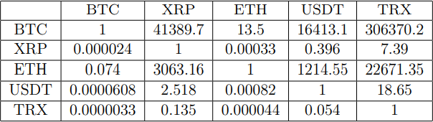
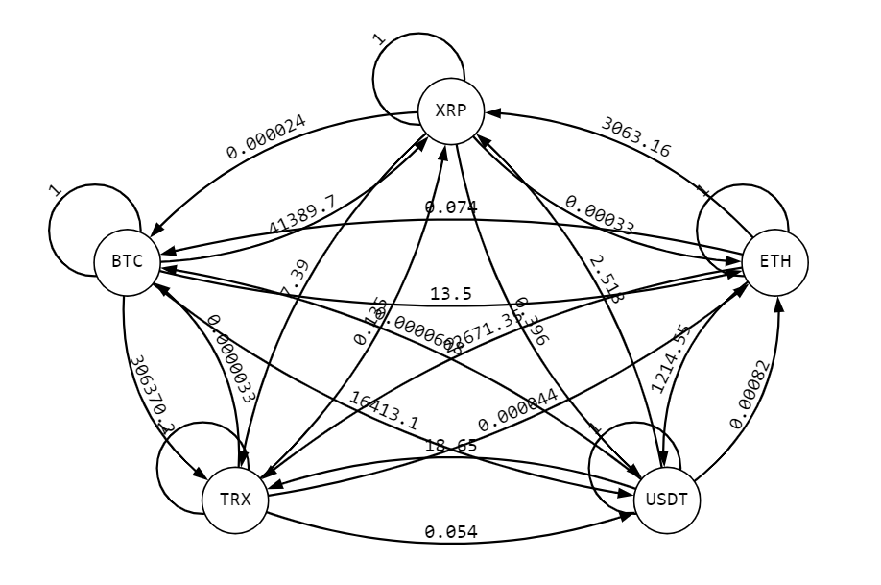
Формулировка задачи
Арбитраж - операции, нацеленные на извлечение прибыли от разницы котировок, связанных активов
proverka@example.com
Поиск арбитражной
возможности
равноценен поиску
цикла отрицательной
длины в
ориентированном
графе

Slide 5
Связь с алгоритмом Беллмана-форда
Какое отношение имеет эта задача к кратчайшим путям?
Задача арбитража представляет собой задачу обнаружения отрицательных циклов в орграфе с взвешенными ребрами.
Что дальше делать с графом?
Классические алгоритмы на графах плохо подходят для работы с произведением длин ребер.
Поэтому мы логарифмируем.
Применяем алгоритм Беллмана-Форда.
Но важно отметить, что не обычный алгоритм, а модифицированный…

Slide 6
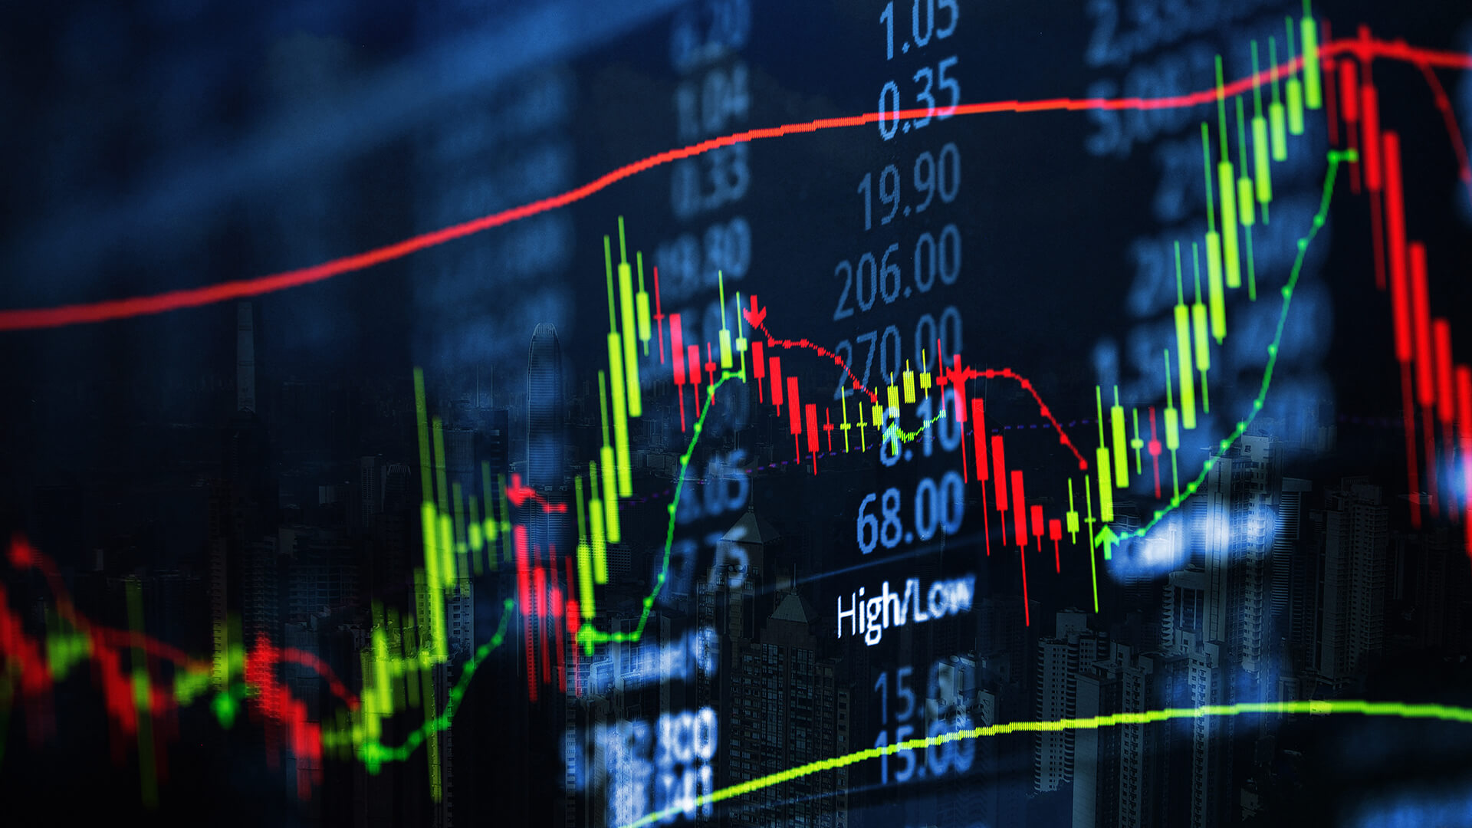
Модификация алгоритма
Релаксация
Расстояния в отрицательном цикле до вершин не определены
Критерий наличия достижимого цикла отрицательного веса

Slide 7
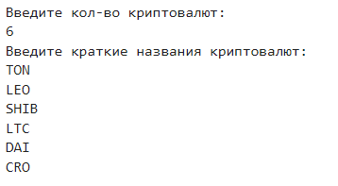
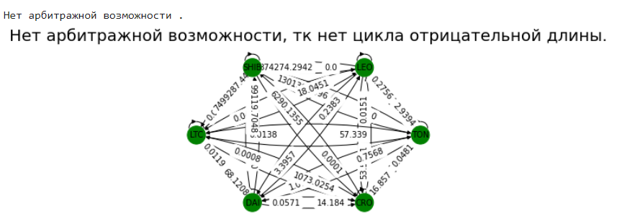
Неудачная попытка

Slide 8
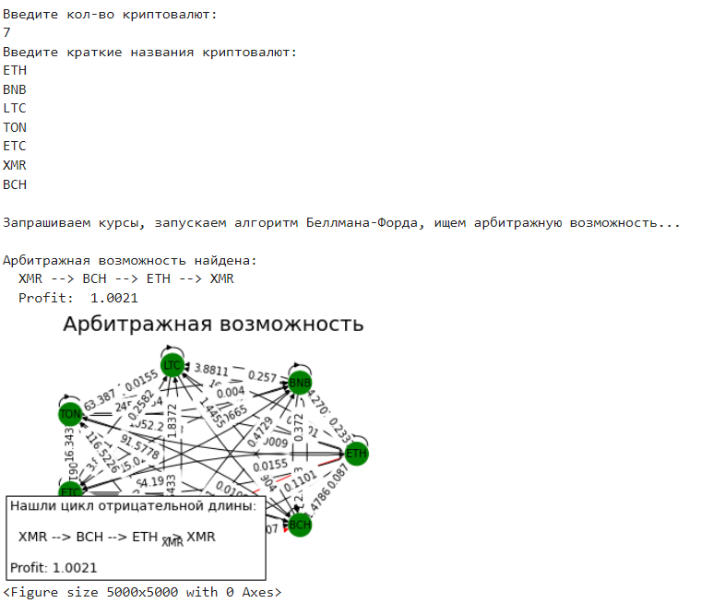
Удачная попытка

Slide 9
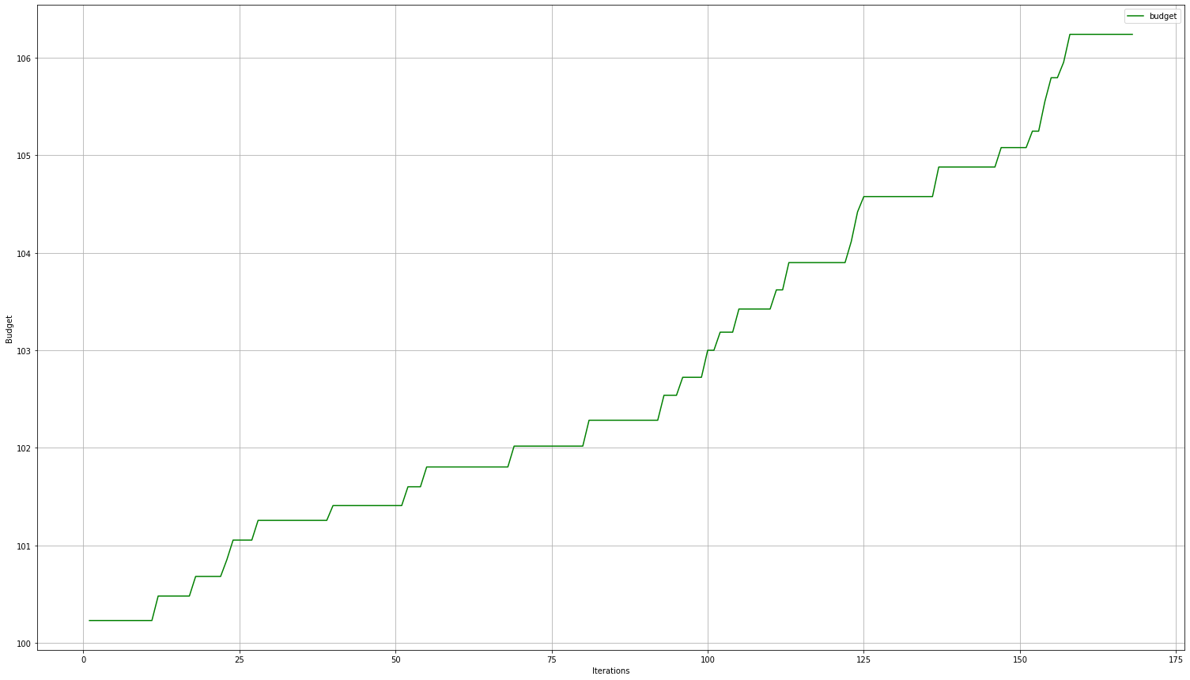
Эксперимент на исторических данных
Итоговая прибыль: 106.24

Slide 10
Выводы
Убедились в том, что на криптовалютных рынках есть арбитражные возможности
Все еще актуален вопрос поиска оптимального алгоритма
Алгоритм поиска наилучшей арбитражной возможности
Профит при единичном использовании меньше, чем ожидалось

Slide 11

Спасибо за внимание!

